Slide 1
Banque nationale de sujets d’ECOS en ACP
Nicolas Poté
(MCU-PH, Dpt de Pathologie, Hôpital Bichat, Université Paris Cité, Paris)
David LAVILLE
(AHU, HCL – Groupement Est, Lyon)
AG CoPath 18-06-25

Slide 2
Problématique des ECOS dans les stages ACP
Les ECOS évaluent des compétences cliniques => identifier les connaissances/items en lien avec ACP
Rédaction des sujets (fiche étudiant, fiche patient, grille notation,…): chronophage
Turn-over des externes => Nécessité de renouveler régulièrement les sujets
=> 2024: Création d’une banque nationale de sujets d’ECOS en ACP

Slide 3
Banque nationale de sujets d’ECOS en ACP
Principe:
Chaque service d’ACP volontaire rédige 1 ou plusieurs sujets d’ECOS
Comité éditorial qui centralise et valide les sujets
Mise en ligne des sujets dans la banque : site UNESS ACP
Chaque service participant sélectionne un ou plusieurs sujets dans cette base, pour validation du stage (ECOS évaluatifs) ou pour entrainement (ECOS formatifs)
Choix du sujet à rédiger: Selon les spécialités du service
Possibilité d’aide à la rédaction des sujets (tutoriels)
Bénéfices attendus:
Pour les étudiants: Diversité des sujets, standardisation et validation externe des sujets.
Pour les enseignants: base pour les sujets d’ECOS national, gain de temps+++
Pour la spécialité: implication de l’ACP dans le deuxième cycle et dans la préparation à l’EDN
Services volontaires: Rédaction d’un ou plusieurs sujets d’ECOS
Comité éditorial :
validation des sujets
(aide à la création)
Mise en ligne des sujets dans la banque
(UNESS)

Slide 4
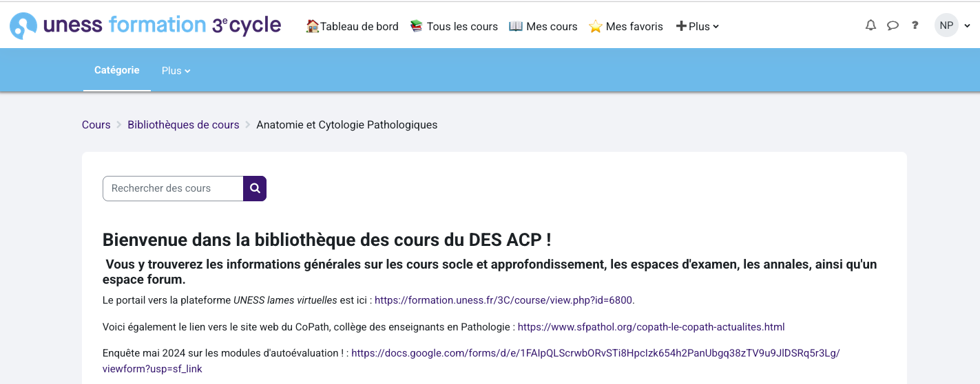
Mise en ligne 2024

Slide 5
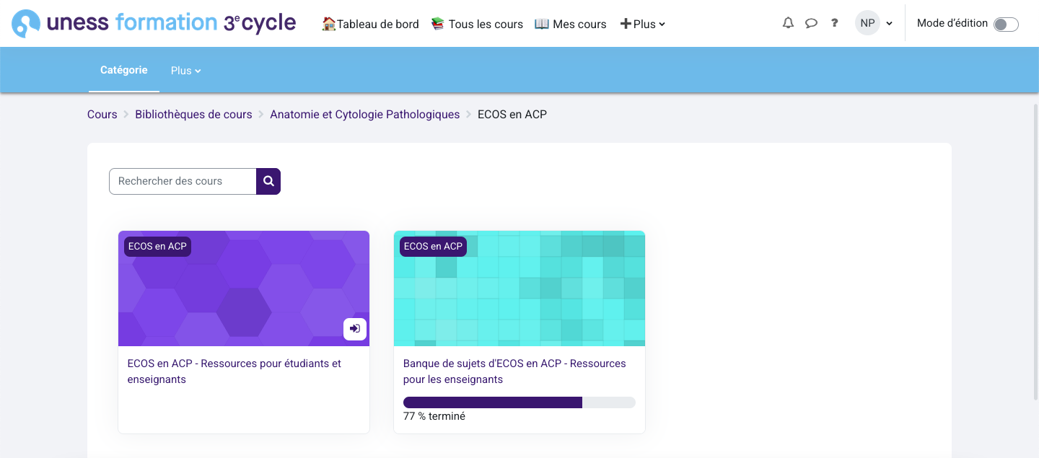

Slide 6
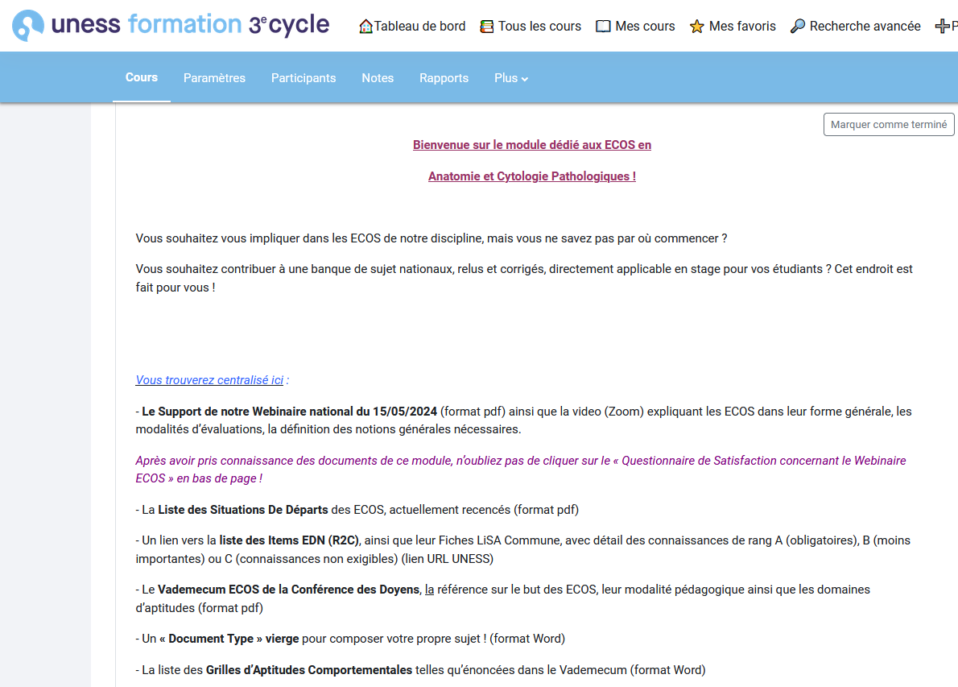

Slide 7
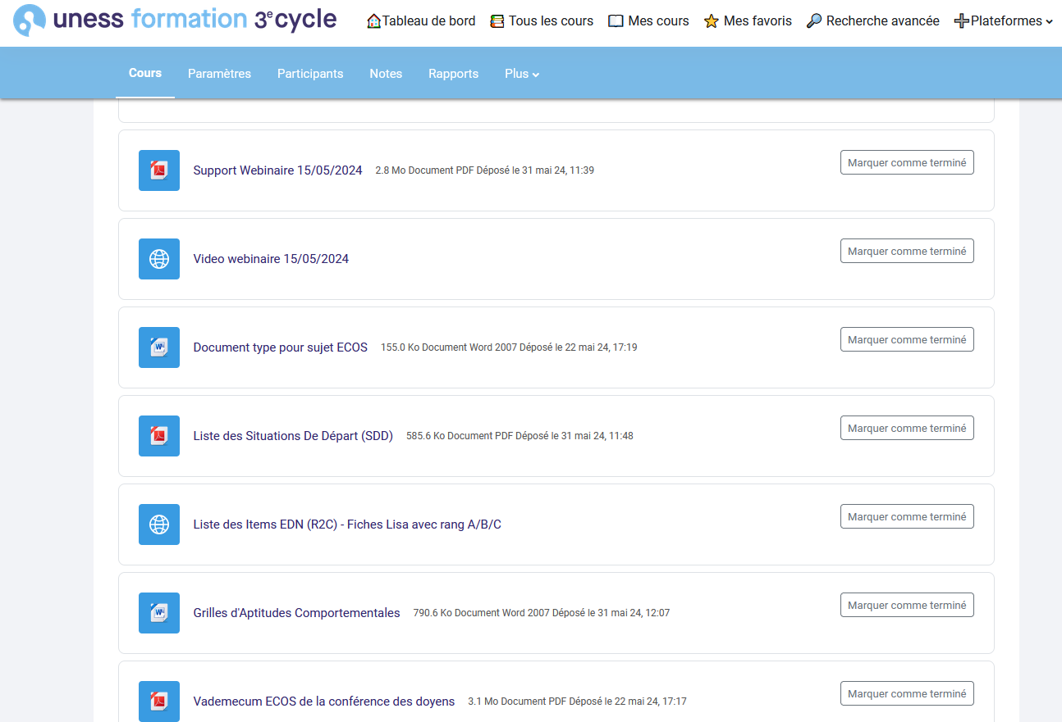

Slide 10
Ressources 2ème Cycle – Rangs de Connaissance par items
https://livret.uness.fr/lisa/Item_de_connaissance_2C
Module de Certification Evaluateur ECOS
https://formation.uness.fr/formation/course/view.php?id=20081
Vademecum Nationnal ECOS (pdf)
Grilles Nationales d’Aptitudes : p48-p54
Grilles D’Evaluation générale : p22

Slide 12
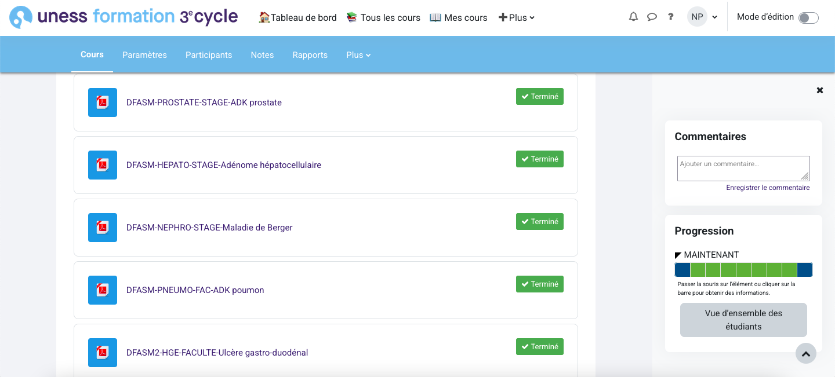
A ce jour: 7 sujets en ligne
Contributeurs: Lyon, Paris, Caen, Pointe à Pitre
Thématiques variées

Slide 13
Banque nationale d’ECOS ACP: en pratique
SUJETS:
A nous adresser par mail :
nicolas.pote@aphp.fr
david.laville@chu-lyon.fr
Comité éditorial
- Relecture et remise en page éventuelle, indexé en PDF
- Sujets triés :
- par disciplines / organes (Cardio-Pneumo-Dig-etc.)
- par difficulté (ancienneté des étudiants)
- par équivalence d’exigence (niveau «stage» - pédagogique, niveau «facultaire» - validation de - module, niveau «national» - équivalent ECOS de 6ème année)
Mise en ligne des sujets : accès libre pour tous les enseignants (m’envoyer un mail si accès bloqué)

Slide 14
Banque de sujets d’ECOS en ACP
Retour d’expérience du service de pathologie multisite des Hospices Civils de Lyon, Site EST.
David LAVILLE

Slide 15
Période concernée
Du 1er janvier 2025 à fin juin 2025 (6 mois)
3 étudiants de 3ème année
4 étudiants de 4ème année (dont un étudiant n’a pas passé sa station)
4 étudiants de 5ème année
3 étudiants de 6ème année
Soit un total de 14 étudiants – dont 13 notés – en 4 périodes (de 3 à 4 étudiants par période, tous d’ancienneté différente).
Notes de 10 à 16/20 (après produit en croix)

Slide 16
4 sujets fréquemment utilisés accessibles, dont 3 dans la banque.
Adénocarcinome pulmonaire sur pièce de résection chirurgicale
Biopsies duodénales dans le cadre d’une maladie cœliaque
Ponctions biopsies prostatiques (principes et prescription)
Synthèse clinique devant BGSA avec granulomes (en cours de révision avant soumission banque)

Slide 17
Déroulement
Tous convoqués le même jour (2h pour épreuve + feedback)
Les étudiants passent dans l’ordre de leur choix (moins de stress)
L’étudiant sort de la pièce (salle de réunion, bureau médical, etc.), le sujet est scotché caché sur la porte de la salle.
En attendant le début de la station, les autres étudiants sont assis dans la salle, en silence, et sont « brieffé » sur le thème de la station
Déroulement de la station (toc sur la porte – 8 minutes – fin de la station)

Slide 18
L’après-station
Multiples feedbacks et rétrofeedback à l’aide de plusieurs questions
Qu’as-tu pensé du sujet ?
Est-ce que tu t’attendais à ce type de situation ?
Qu’as-tu pensé de ta performance ?
Qu’en ont pensé le public (les autres étudiants) ?
Demander aux autres étudiants ce qu’ils ont pensé de la performance (traitement du sujet, savoir, savoir être et savoir-faire). Ce retour est généralement enrichissant car les jeunes étudiants sont généralement impressionnés par les plus anciens (émulation positive), et font des remarques plus axées sur le relationnel ++ ; alors que les anciens qui ont plus d’expérience/de pratique (autres stages, ECOS facultaires, ECOS nationaux « blancs ») font des retours plus techniques/pratiques basés sur leur ressenti et donnent des « tips » et automatismes ; méthode de travail

Slide 19
Feedback de l’évaluateur
Nécessite un peu de formation théorique sur le déroulement des ECOS (passer certificat en ligne, ou avoir déjà évalué des ECOS stage/facultaire/nationnaux)
Puis temps plus convivial (viennoiserie, café, bonbon):
-> partage d’expérience sur les ECOS plus général ;
-> rassurer les étudiants +++
-> leur donner/rappeler les consignes officielles sur déroulement, objet connectés, bouchons d’oreilles, etc (participe à dédramatiser, rendre « concret »).
(sur les performances d’autres étudiants rencontrés, sur les sujets nationnaux passés (pour ceux qui ont pu y participer, attention confidentialité !))

Slide 20
Tribune des étudiants :
Globalement, les étudiants sont tous satisfaits de cette forme.
La diversité des sujets (CHU d’origine, organes, niveaux d’études) les « rassure » sur « ce qui peut être demandé » « ce qui est faisable en 8 minutes ».
Temps de feedback individuels et communs très apprécié +++

Slide 21
Expérience individuelle de pathologiste
Temps pris pour et avec les étudiants est TRES apprécié et valorisant (tant pour eux que pour nous en tant qu’enseignant)
Aider les étudiants à cibler les informations importantes dans un sujet, comment identifier l’axe du sujet, ce qui est important pour notre discipline (mots clés, RCP, biomarqueurs, limites de l’extemporané, etc.)
Et vous ? Avez-vous tenté l’aventure ?

